Slide 1
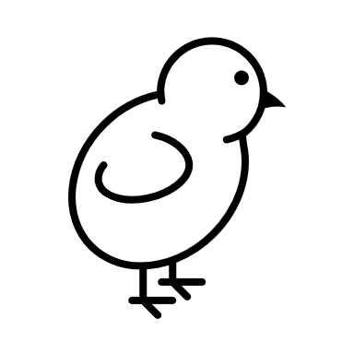

Joc didactic: "Eu spun un, tu spui multe"
Autor
Marian Lavinia-Mariana

Slide 2
Obiectivele Lecției
- Să recunoască și să formeze corect pluralul substantivelor
- Să îmbunătățească abilitatea de a asculta și de a răspunde
- Să dezvolte vocabularul activ

Slide 3
Regulile Jocului
1. Eu voi spune un cuvânt la singular.
2. Voi trebuie să spuneți forma la plural a cuvântului.
3. Fiecare răspuns corect primește un punct.
4. La sfârșitul jocului, vom vedea cine a acumulat cele mai multe puncte.

Slide 4
Exemple
- Un copil -> Mulți copii
- Un măr -> Multe mere
- O floare -> Multe flori

Slide 5
Începem Jocul!
Spuneți pluralul cuvintelor următoare:
- Un câine
- Un scaun
- Un creion

Slide 6

Continuăm Jocul!
Spuneți pluralul cuvintelor următoare:
- O carte
- O jucărie
- Un prieten

Slide 7
Să Ne Relaxăm!
Haideți să facem o pauză de mișcare!

Slide 8
Reluăm Jocul!
Spuneți pluralul cuvintelor următoare:
- Un pește
- O mașină
- Un pix

Slide 9
Recapitulare și Concluzii
Ce cuvinte noi ați învățat astăzi? Cine vrea să ne spună un cuvânt nou și forma lui de plural?

Slide 10
Mulțumiri și Feedback
Ați fost minunați! Ce v-a plăcut cel mai mult la acest joc? Aveți întrebări?

